Slide 1
사용자 선택 기능_프로그램 초기 화면
홈 트레이닝
운동 일기
튜토리얼
종료

Slide 2
사용자 선택 기능_홈 트레이닝 초기화면
운동 1
운동 2
운동 3
운동 4
운동 5
운동 6
처음

Slide 3

운동 설명 기능_운동 설명 화면
운동 시작
난이도
★★★☆☆
누운 상태에서 양 손을 머리 뒤에 깍지를 낀 상태로 다리는 고정시키고 상체를 앞으로 굽혔다가 팔꿈치가 무릎을 닿고 다시 내려 가는 것을 반복하는 운동

Slide 4

인식 범위 지정 기능_운동 진행 화면-1
트레이너
사용자
Ready!

Slide 5

사용자 인식 기능_운동 진행 화면-2
트레이너
사용자
Ready!

Slide 6
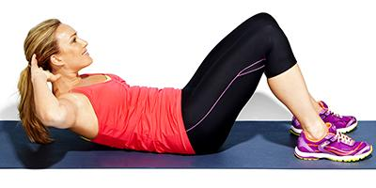
동작 일치 비교 기능_운동 진행 화면
트레이너
사용자
일치 율 : 87 %

Slide 7

정보 저장 기능_운동 진행 화면
통신
트레이너
사용자
계산
①
②
일치 율 : 87 %

Slide 8

튜토리얼 기능_튜토리얼 화면
학습 영상
사용자

Slide 9


정보 통계 기능_운동 일기 화면
코칭 기능_운동 일기 화면
정확도 점수 : 78 점
정확도는 훌륭하나
운동 시간을 늘려야함.

Slide 10
사용자 선택 기능_홈 트레이닝 초기화면

Slide 11
사용자 선택 기능_홈 트레이닝 초기화면

